Slide 1
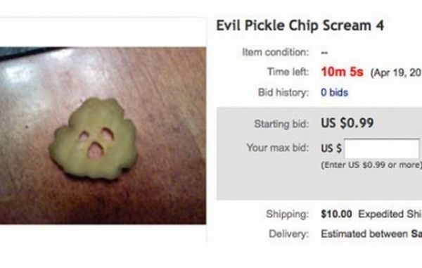
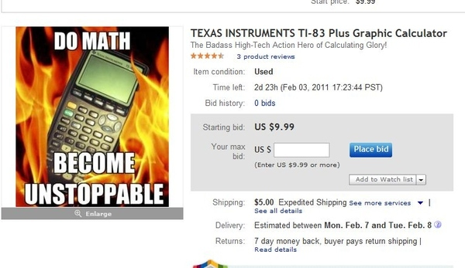
סמינר במכירות פומביות
הרצאה 4
מעביר: טל סימינוביץ
בהנחיית פרופ' עמוס פיאט

Slide 2

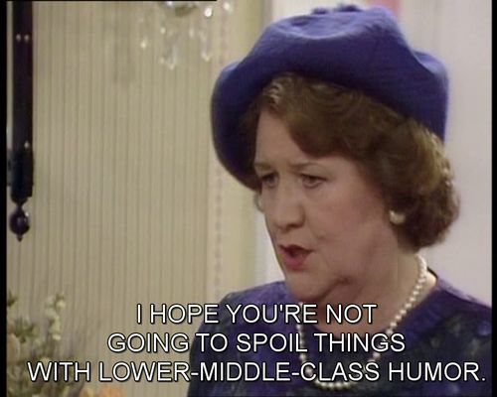

Slide 3

מה נעשה היום?

Slide 4
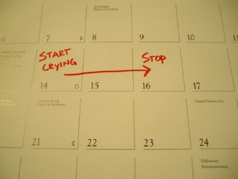
מה נעשה היום?
דוגמאות Max-Profits
  Single bidder, one item
  Single bidder, two items
  Profit when values are correlated
  Purple pricing
  Google IPO auction
Allocation and pricing mechanisms

Slide 5

דוגמאות

Slide 6

דוגמא 1:
Single bidder, one item

Slide 7

דוגמא 1:
Single bidder, one item
נניח שמישהו מוכר פריט אחד, ויש רק קונה פוטנציאלי אחד.
ידוע למוכר שהערך שהקונה מעריך את הפריט נקלח מהתפלגות $F$.
המוכר רוצה להציע הצעה לקונה בסגנון:
"המחיר הוא $x$. רוצה - תקנה, לא רוצה – אל תקנה"
מהו $x$ שהמוכר צריך להציע על מנת למקסם את הרווח שלו?

Slide 8

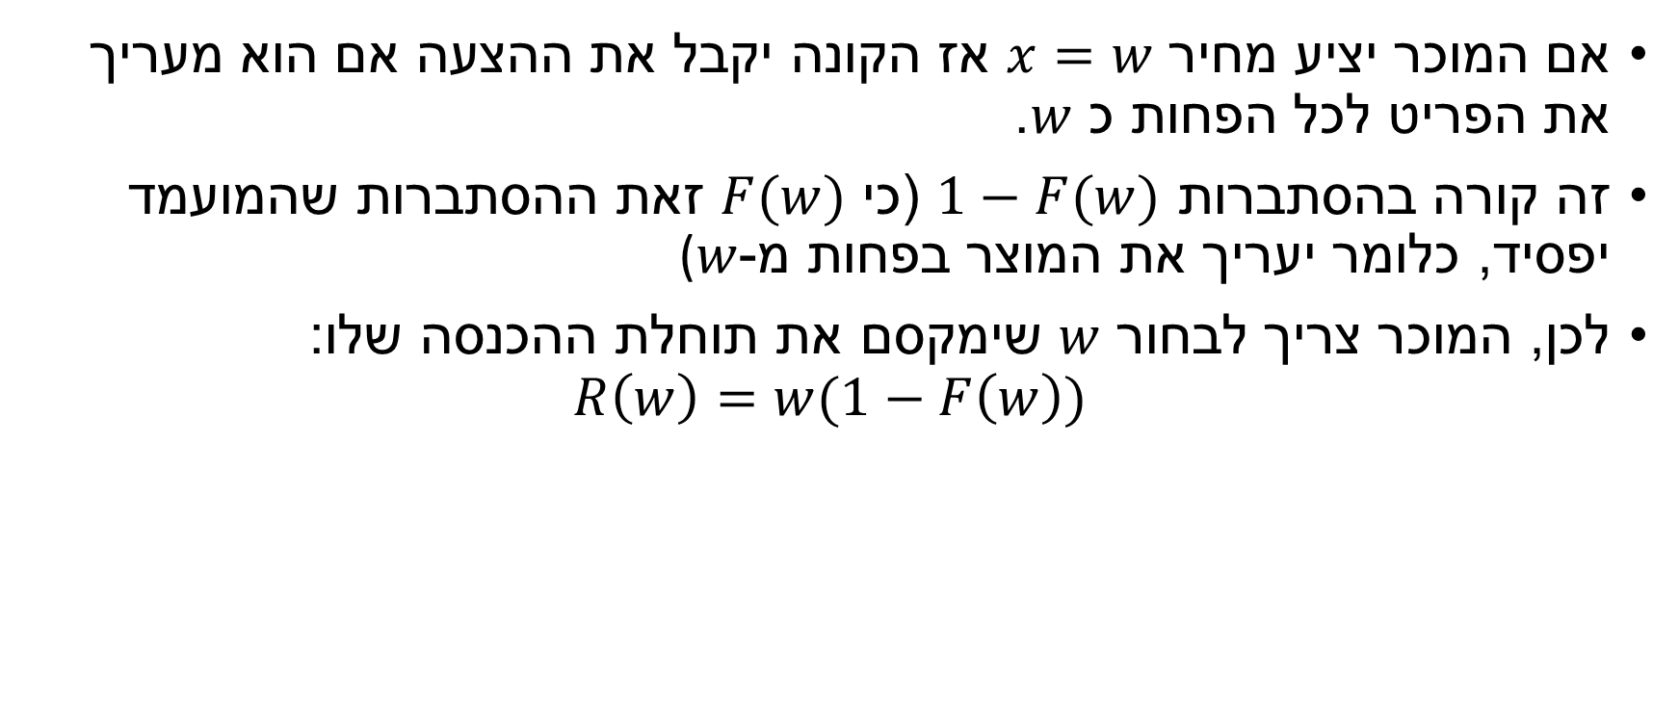
דוגמא 1:
Single bidder, one item
אם המוכר יציע מחיר $x=w$ אז הקונה יקבל את ההצעה אם הוא מעריך את הפריט לכל הפחות כ $w$.
זה קורה בהסתברות $1−F(w)$ (כי $F(w)$ זאת ההסתברות שהמועמד יפסיד, כלומר יעריך את המוצר בפחות מ-($w$
לכן, המוכר צריך לבחור $w$ שימקסם את תוחלת ההכנסה שלו:
$R\left(w\right)=w(1−F\left(w\right))$
Notes:
מחיר*הסתברות שיקנה=$R\left(w\right)$

Slide 9

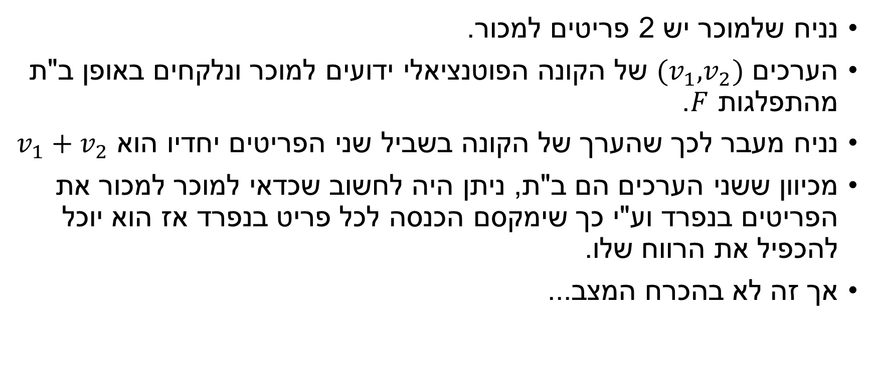
דוגמא 2:
Single bidder, two items
נניח שלמוכר יש 2 פריטים למכור.
הערכים $(v_{1},v_{2})$ של הקונה הפוטנציאלי ידועים למוכר ונלקחים באופן ב"ת מהתפלגות $F$.
נניח מעבר לכך שהערך של הקונה בשביל שני הפריטים יחדיו הוא $v_{1}+v_{2}$
מכיוון ששני הערכים הם ב"ת, ניתן היה לחשוב שכדאי למוכר למכור את הפריטים בנפרד וע"י כך שימקסם הכנסה לכל פריט בנפרד אז הוא יוכל להכפיל את הרווח שלו.
אך זה לא בהכרח המצב...
Notes:
מחיר*הסתברות שיקנה=$R\left(w\right)$

Slide 10
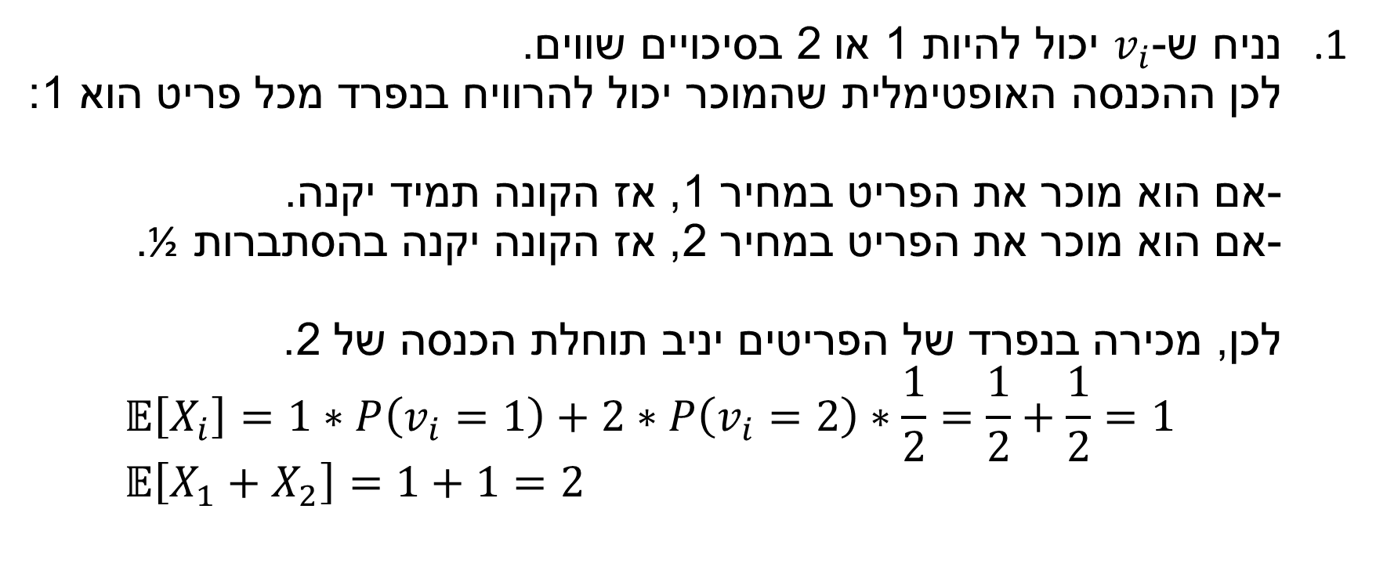
דוגמא 2:
Single bidder, two items
נניח ש-$v_{i}$ יכול להיות 1 או 2 בסיכויים שווים.
לכן ההכנסה האופטימלית שהמוכר יכול להרוויח בנפרד מכל פריט הוא 1:
-אם הוא מוכר את הפריט במחיר 1, אז הקונה תמיד יקנה.
-אם הוא מוכר את הפריט במחיר 2, אז הקונה יקנה בהסתברות ½.
לכן, מכירה בנפרד של הפריטים יניב תוחלת הכנסה של 2.
$𝔼\left[X_{i}\right]=1∗P\left(v_{i}=1\right)+2∗P\left(v_{i}=2\right)∗\frac{1}{2}=\frac{1}{2}+\frac{1}{2}=1$
$𝔼\left[X_{1}+X_{2}\right]=1+1=2$
Notes:
מחיר*הסתברות שיקנה=$R\left(w\right)$

Slide 11

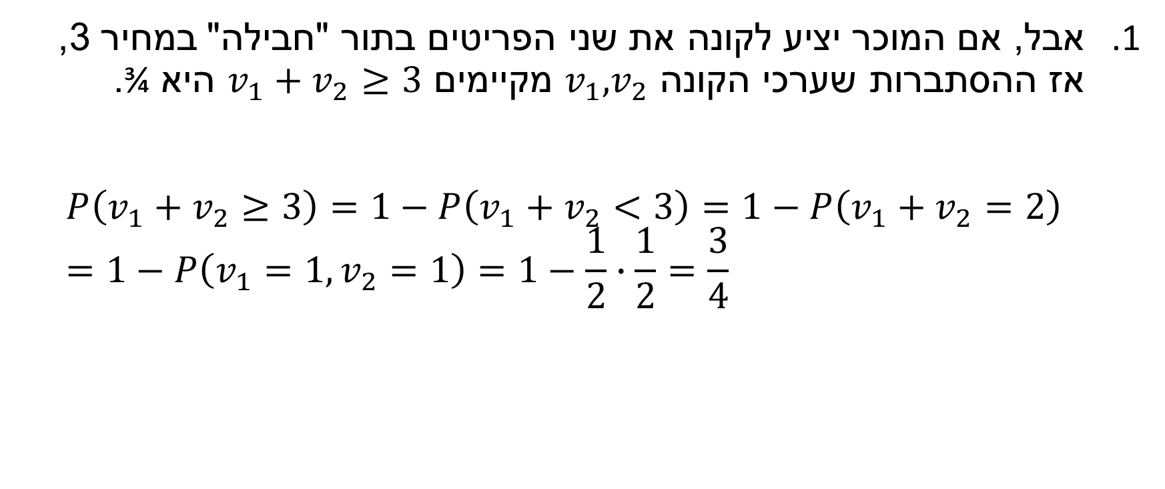
דוגמא 2:
Single bidder, two items
אבל, אם המוכר יציע לקונה את שני הפריטים בתור "חבילה" במחיר 3, אז ההסתברות שערכי הקונה $v_{1},v_{2}$ מקיימים $v_{1}+v_{2}≥3$ היא ¾.
$P\left(v_{1}+v_{2}≥3\right)=1−P\left(v_{1}+v_{2}<3\right)=1−P\left(v_{1}+v_{2}=2\right)=1−P\left(v_{1}=1,v_{2}=1\right)=1−\frac{1}{2}∙\frac{1}{2}=\frac{3}{4}$
Notes:
ההסתברות לבחור vi שווה לפי הנתון

Slide 12

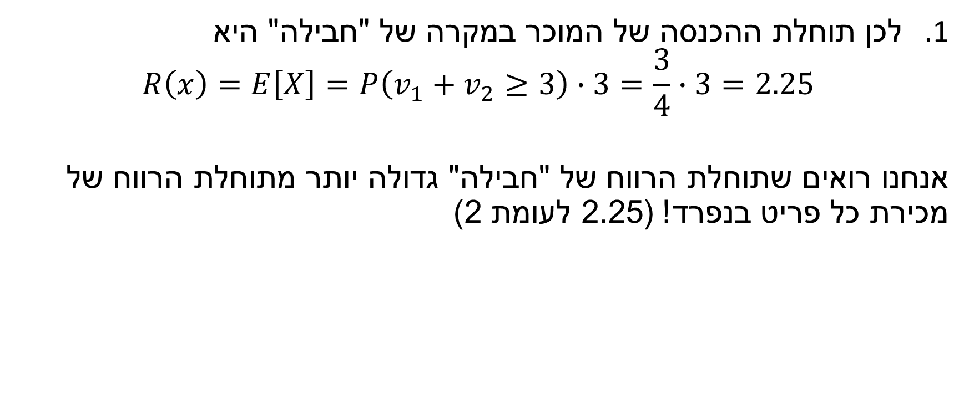
דוגמא 2:
Single bidder, two items
לכן תוחלת ההכנסה של המוכר במקרה של "חבילה" היא
$$R\left(x\right)=E\left[X\right]=P\left(v_{1}+v_{2}≥3\right)∙3=\frac{3}{4}∙3=2.25$$
אנחנו רואים שתוחלת הרווח של "חבילה" גדולה יותר מתוחלת הרווח של מכירת כל פריט בנפרד! (2.25 לעומת 2)
Notes:
מחיר*הסתברות שיקנה=$R\left(w\right)$

Slide 13
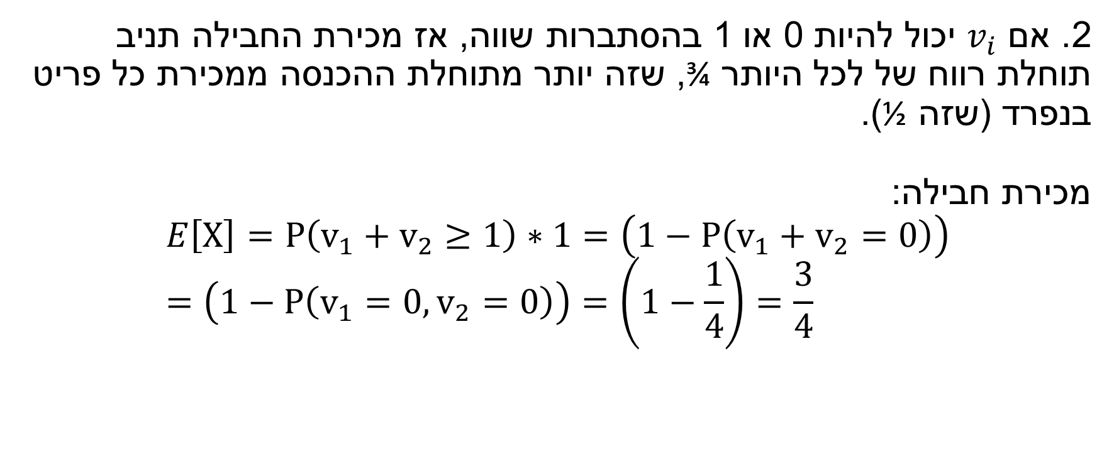
דוגמא 2:
Single bidder, two items
2. אם $v_{i}$ יכול להיות 0 או 1 בהסתברות שווה, אז מכירת החבילה תניב תוחלת רווח של לכל היותר ¾, שזה יותר מתוחלת ההכנסה ממכירת כל פריט בנפרד (שזה ½).
מכירת חבילה:
$$E\left[X\right]=P\left(v_{1}+v_{2}≥1\right)∗1=\left(1−P\left(v_{1}+v_{2}=0\right)\right)=\left(1−P\left(v_{1}=0,v_{2}=0\right)\right)=\left(1−\frac{1}{4}\right)=\frac{3}{4}$$
Notes:
מחיר*הסתברות שיקנה=$R\left(w\right)$

Slide 14


דוגמא 2:
Single bidder, two items
2. אם $v_{i}$ יכול להיות 0 או 1 בהסתברות שווה, אז מכירת החבילה תניב תוחלת רווח של לכל היותר ¾, שזה יותר מתוחלת ההכנסה ממכירת כל פריט בנפרד (שזה ½).
מכירה בנפרד:
$$E\left[X\right]=P\left(v_{1}+v_{2}=2\right)∗2=P\left(v_{1}=1,v_{2}=1\right)∗2={\left(\frac{1}{2}\right)}^{2}∗2=\frac{1}{2}$$
קיבלנו שעדיף למכור כחבילה מאשר בבודדים.
Notes:
מחיר*הסתברות שיקנה=$R\left(w\right)$

Slide 15
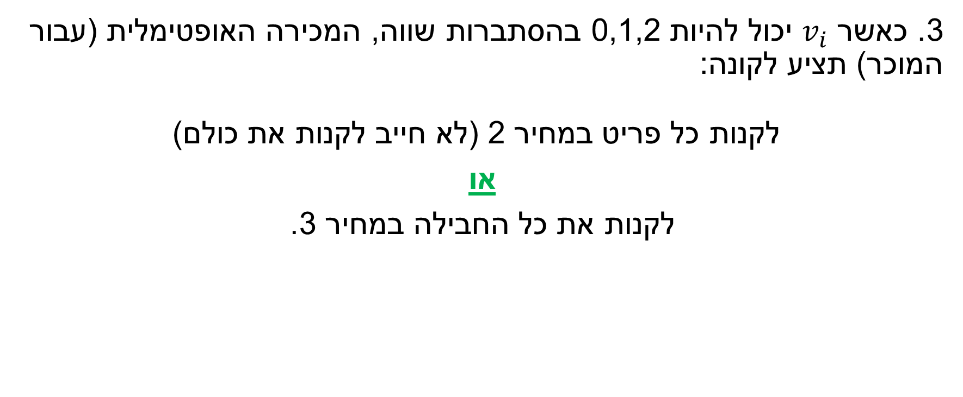
דוגמא 2:
Single bidder, two items
3. כאשר $v_{i}$ יכול להיות 0,1,2 בהסתברות שווה, המכירה האופטימלית (עבור המוכר) תציע לקונה:
לקנות כל פריט במחיר 2 (לא חייב לקנות את כולם)
או
לקנות את כל החבילה במחיר 3.
Notes:
מחיר*הסתברות שיקנה=$R\left(w\right)$

Slide 16
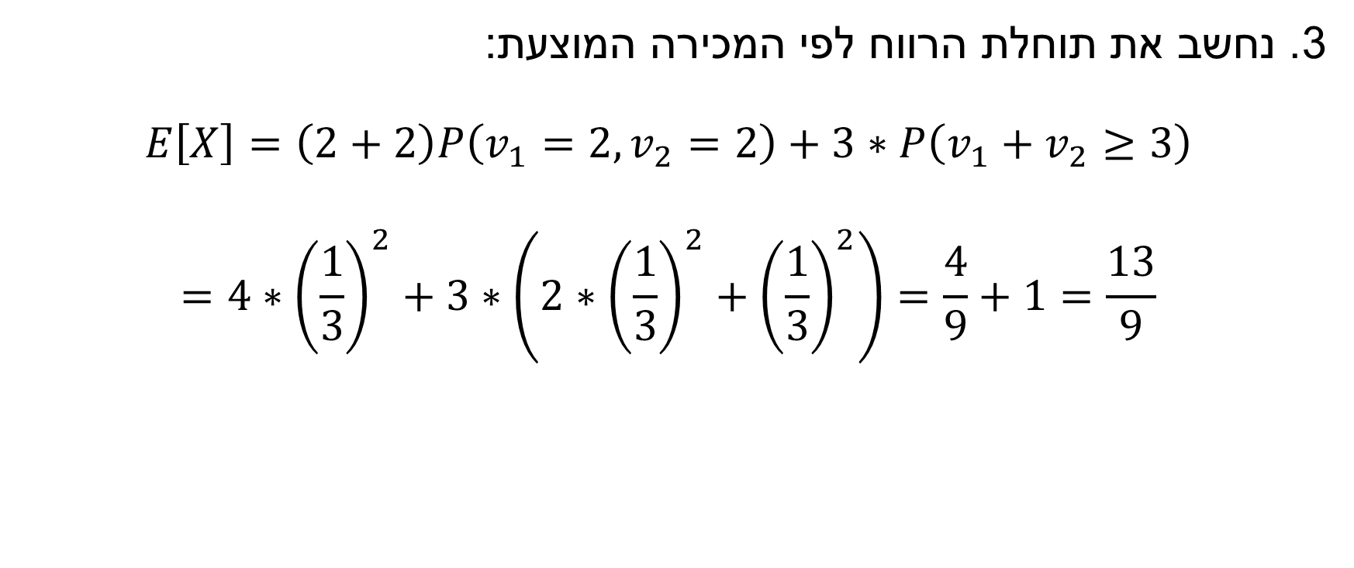
דוגמא 2:
Single bidder, two items
3. נחשב את תוחלת הרווח לפי המכירה המוצעת:
$$E\left[X\right]=\left(2+2\right)P\left(v_{1}=2,v_{2}=2\right)+3∗P\left(v_{1}+v_{2}≥3\right)$$
$$=4∗{\left(\frac{1}{3}\right)}^{2}+3∗\left(2∗{\left(\frac{1}{3}\right)}^{2}+{\left(\frac{1}{3}\right)}^{2}\right)=\frac{4}{9}+1=\frac{13}{9}$$
Notes:
מחיר*הסתברות שיקנה=$R\left(w\right)$

Slide 17
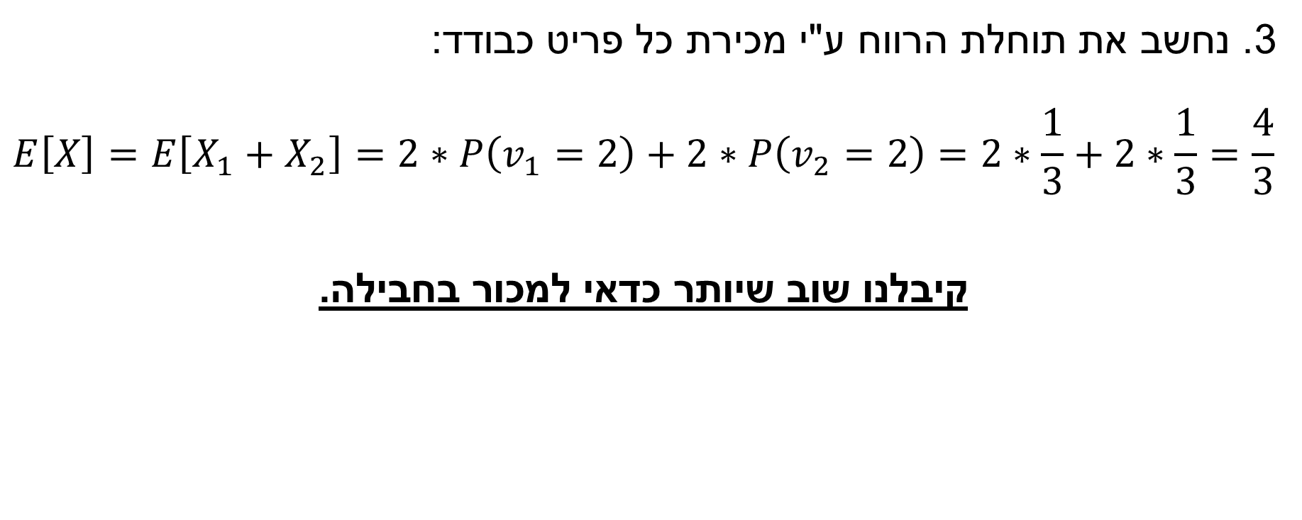
דוגמא 2:
Single bidder, two items
3. נחשב את תוחלת הרווח ע"י מכירת כל פריט כבודד:
$$E\left[X\right]=E\left[X_{1}+X_{2}\right]=2∗P\left(v_{1}=2\right)+2∗P\left(v_{2}=2\right)=2∗\frac{1}{3}+2∗\frac{1}{3}=\frac{4}{3}$$
קיבלנו שוב שיותר כדאי למכור בחבילה.
Notes:
מחיר*הסתברות שיקנה=$R\left(w\right)$

Slide 18
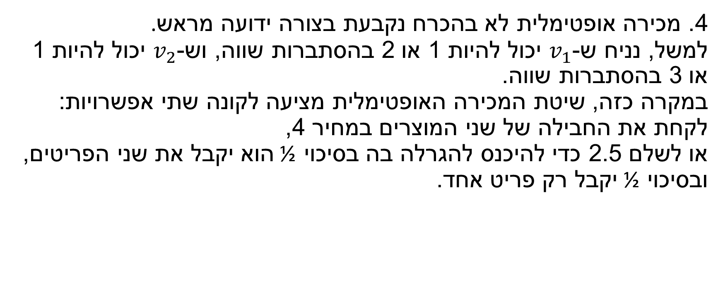
דוגמא 2:
Single bidder, two items
4. מכירה אופטימלית לא בהכרח נקבעת בצורה ידועה מראש.
למשל, נניח ש-$v_{1}$ יכול להיות 1 או 2 בהסתברות שווה, וש-$v_{2}$ יכול להיות 1 או 3 בהסתברות שווה.
במקרה כזה, שיטת המכירה האופטימלית מציעה לקונה שתי אפשרויות:
לקחת את החבילה של שני המוצרים במחיר 4,
או לשלם 2.5 כדי להיכנס להגרלה בה בסיכוי ½ הוא יקבל את שני הפריטים, ובסיכוי ½ יקבל רק פריט אחד.
Notes:
מחיר*הסתברות שיקנה=$R\left(w\right)$

Slide 19
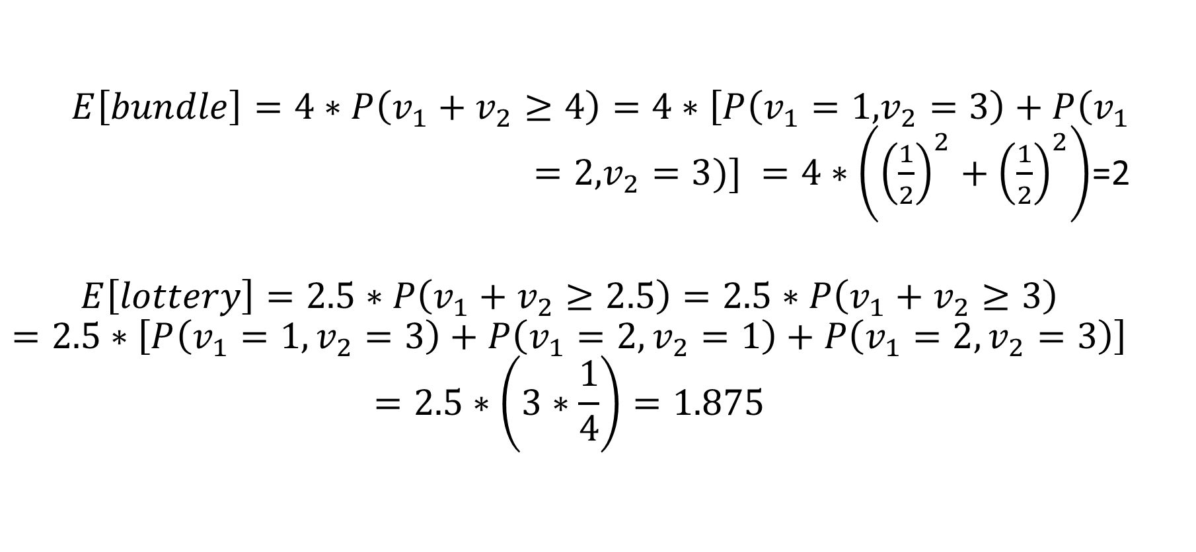
דוגמא 2:
Single bidder, two items
$E\left[bundle\right]=4∗P\left(v_{1}+v_{2}≥4\right)=4∗\left[P\left(v_{1}=1,v_{2}=3\right)+P\left(v_{1}=2,v_{2}=3\right)\right])] =4∗\left({\left(\frac{1}{2}\right)}^{2}+{\left(\frac{1}{2}\right)}^{2}\right)$=2
$$E\left[lottery\right]=2.5∗P\left(v_{1}+v_{2}≥2.5\right)=2.5∗P\left(v_{1}+v_{2}≥3\right)=2.5∗\left[P\left(v_{1}=1,v_{2}=3\right)+P\left(v_{1}=2,v_{2}=1\right)+P\left(v_{1}=2,v_{2}=3\right)\right]=2.5∗\left(3∗\frac{1}{4}\right)=1.875$$
Notes:
מחיר*הסתברות שיקנה=$R\left(w\right)$

Slide 20

דוגמא 2:
Single bidder, two items
מכירת בבודדים:
$$E\left[X_{1}+X_{2}\right]=E\left[X_{1}\right]+E\left[X_{2}\right]=\left[\left(1∗P\left(v_{1}=1\right)+2∗P\left(v_{1}=2\right)\right)+\left(1∗P\left(v_{2}=1\right)+3∗P\left(v_{2}=3\right)\right)\right]=\frac{3}{2}+2=3.5$$
Notes:
מחיר*הסתברות שיקנה=$R\left(w\right)$

Slide 21
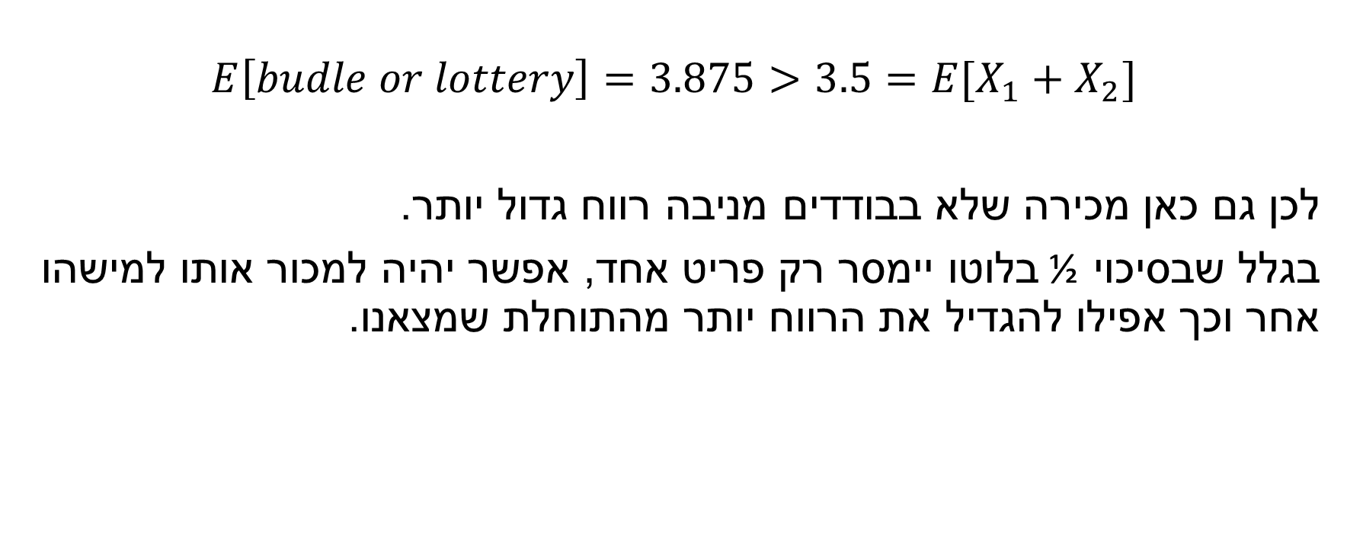
דוגמא 2:
Single bidder, two items
$$E\left[budle or lottery\right]=3.875>3.5=E[X_{1}+X_{2}]$$
לכן גם כאן מכירה שלא בבודדים מניבה רווח גדול יותר.
בגלל שבסיכוי ½ בלוטו יימסר רק פריט אחד, אפשר יהיה למכור אותו למישהו אחר וכך אפילו להגדיל את הרווח יותר מהתוחלת שמצאנו.
Notes:
מחיר*הסתברות שיקנה=$R\left(w\right)$

Slide 22
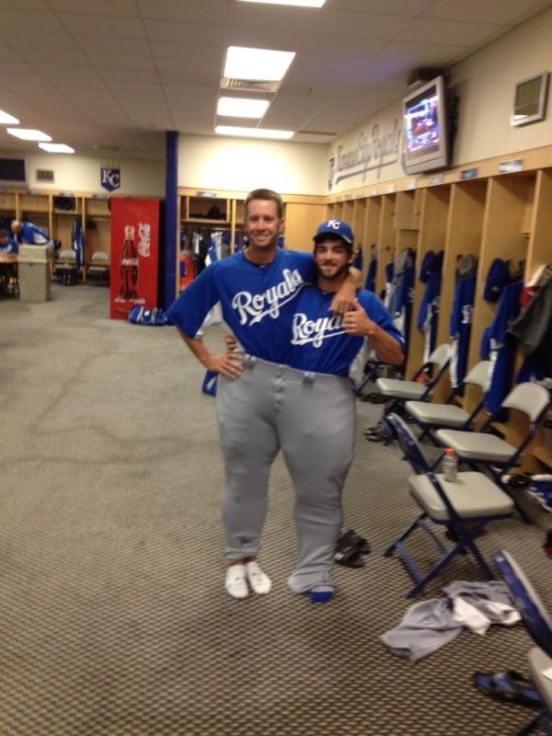
דוגמא 3:
Profit when values are correlated
Notes:
מחיר*הסתברות שיקנה=$R\left(w\right)$

Slide 23
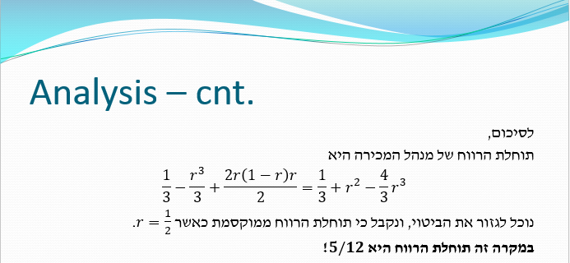

דוגמא 3:
Profit when values are correlated
קודם לכן עסקנו במכירה אופטימלית עם שני משתתפים שהערכים שלהם לקוחים מהתפלגות אחידה על $[0,1]$.
במקרה זה, תוחלת הערך של המהמר הגבוה היא 2/3, ראינו שמכירת ויקרי (second price) כאשר r=1/2 תוחלת הרווח 5/12 בלבד.
$$E\left[\max\left(v_{1},v_{2}\right)\right]=E\left[\max\left(v_{1},v_{2}\right)=v_{1}\right]+E\left[\max\left(v_{1},v_{2}\right)=v_{2}\right]=\left(symmetric\right)=2∗E\left[\max\left(v_{1},v_{2}\right)=v_{1}\right]=2∗\int_{0}^{1}{P\left(v_{2}≤v_{1}\right)∙v_{1}d_{v_{1}}}=2∗\int_{0}^{1}{v_{1}∙v_{1}d_{v_{1}}=}2∗\int_{0}^{1}{v_{1}^{2}d_{v_{1}}}=2∗\frac{v_{1}^{3}}{3}|{1 \atop 0}=\frac{2}{3}−0=2/3$$
Notes:
מחיר*הסתברות שיקנה=$R\left(w\right)$

Slide 24
דוגמא 3:
Profit when values are correlated
ההפסד הזה הוא ה"מחיר" שמנהל המכירה צריך לשלם בגלל שהערכים של המשתתפים לא ידועים.
אבל, אם מנהל המכירה יודע שיש תיאום בין ערכי המשתתפים, הוא יכול לנצל את זה ולהשתמש בזה כדי להשיג תוחלת רווח מקסימלית בתקווה.
Notes:
מחיר*הסתברות שיקנה=$R\left(w\right)$

Slide 25

דוגמא 3:
Profit when values are correlated
לדוגמא:
נניח שיש שני סוכנים, שהערכים שלהם הם או 10 או 100, וההתפלגות המשותפת שלהם נתונה:
Notes:
מחיר*הסתברות שיקנה=$R\left(w\right)$

Slide 26
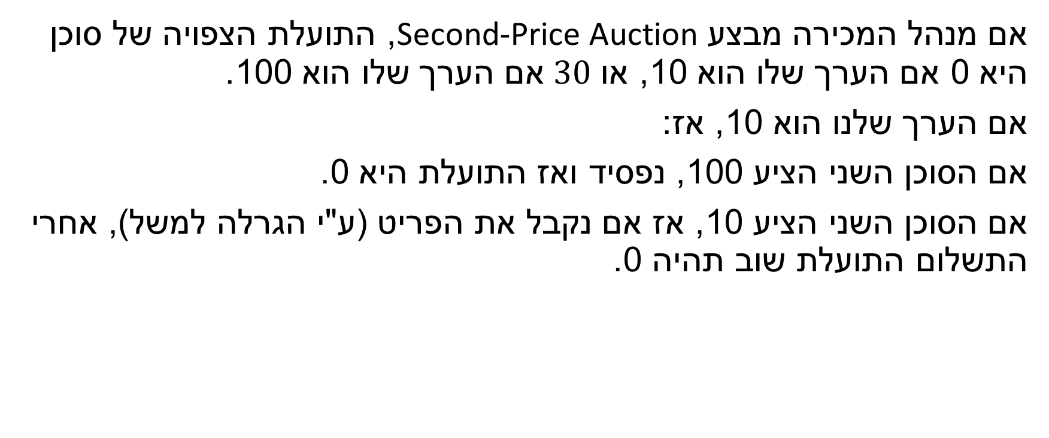
דוגמא 3:
Profit when values are correlated
אם מנהל המכירה מבצע Second-Price Auction, התועלת הצפויה של סוכן היא 0 אם הערך שלו הוא 10, או $30$אם הערך שלו הוא 100.
אם הערך שלנו הוא 10, אז:
אם הסוכן השני הציע 100, נפסיד ואז התועלת היא 0.
אם הסוכן השני הציע 10, אז אם נקבל את הפריט (ע"י הגרלה למשל), אחרי התשלום התועלת שוב תהיה 0.
Notes:
מחיר*הסתברות שיקנה=$R\left(w\right)$

Slide 27
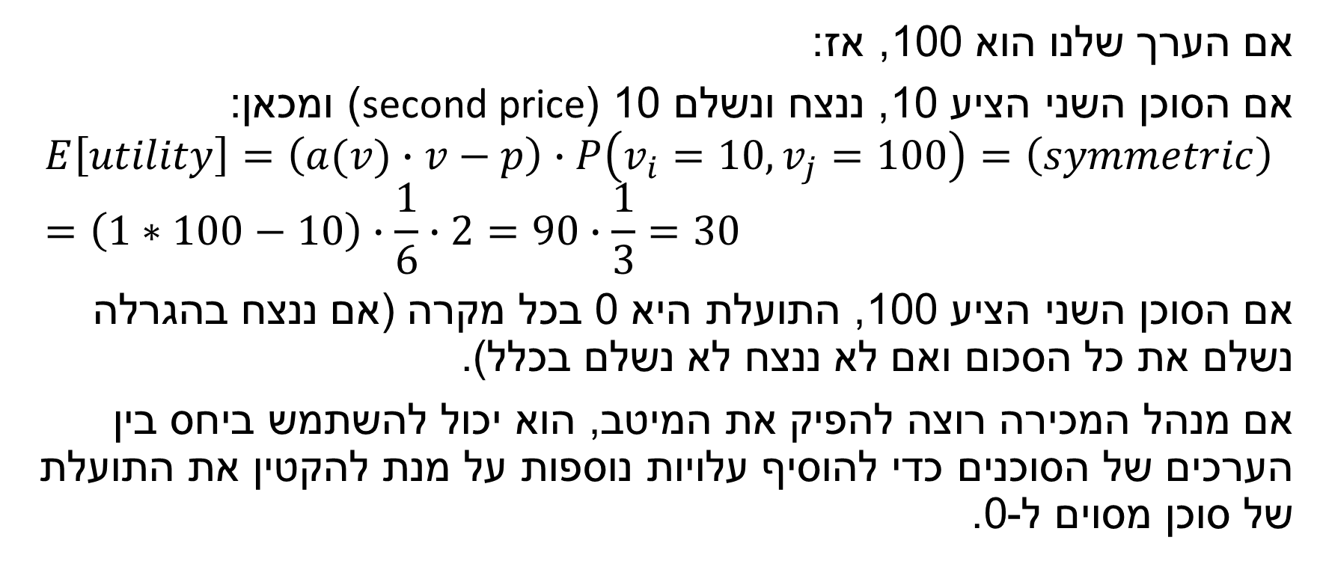
דוגמא 3:
Profit when values are correlated
אם הערך שלנו הוא 100, אז:
אם הסוכן השני הציע 10, ננצח ונשלם 10 (second price) ומכאן:
$$E\left[utility\right]=\left(a(v)∙v−p\right)∙P\left(v_{i}=10,v_{j}=100\right)=\left(symmetric\right)=\left(1∗100−10\right)∙\frac{1}{6}∙2=90∙\frac{1}{3}=30$$
אם הסוכן השני הציע 100, התועלת היא 0 בכל מקרה (אם ננצח בהגרלה נשלם את כל הסכום ואם לא ננצח לא נשלם בכלל).
אם מנהל המכירה רוצה להפיק את המיטב, הוא יכול להשתמש ביחס בין הערכים של הסוכנים כדי להוסיף עלויות נוספות על מנת להקטין את התועלת של סוכן מסוים ל-0.
Notes:
מחיר*הסתברות שיקנה=$R\left(w\right)$

Slide 28
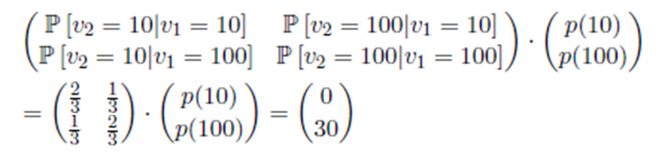

דוגמא 3:
Profit when values are correlated
נניח שהוא גובה מסוכן $p(10)$ אם הערך של הסוכן השני הוא 10. ובאותו אופן הוא גובה $p(100)$ אם הערך של הסוכן השני הוא 100.
ניצור מערכת משוואות לתוחלת השלמה לתשלום המקדים $p\left(10\right),p(100)$:
Notes:
מחיר*הסתברות שיקנה=$R\left(w\right)$

Slide 29
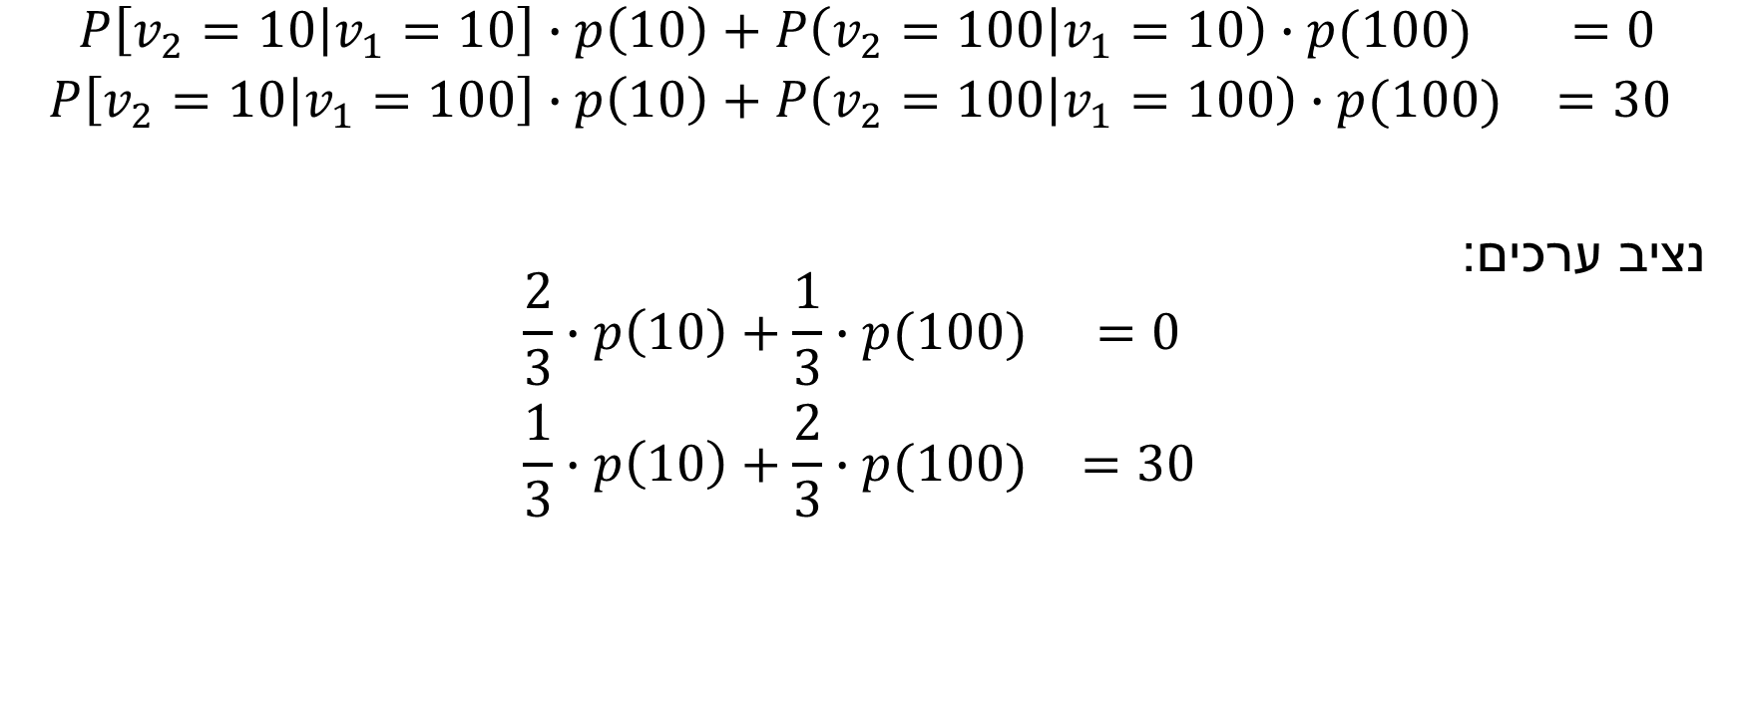
דוגמא 3:
Profit when values are correlated
$$\begin{matrix}P\left[v_{2}=10 | v_{1}=10\right]∙p\left(10\right)+P\left(v_{2}=100 | v_{1}=10\right)∙p(100) & =0 \\ P\left[v_{2}=10 | v_{1}=100\right]∙p\left(10\right)+P\left(v_{2}=100 | v_{1}=100\right)∙p(100) & =30\end{matrix}$$
נציב ערכים:
$$\begin{matrix}\frac{2}{3}∙p\left(10\right)+\frac{1}{3}∙p(100) & =0 \\ \frac{1}{3}∙p\left(10\right)+\frac{2}{3}∙p(100) & =30\end{matrix}$$
Notes:
מחיר*הסתברות שיקנה=$R\left(w\right)$

Slide 30
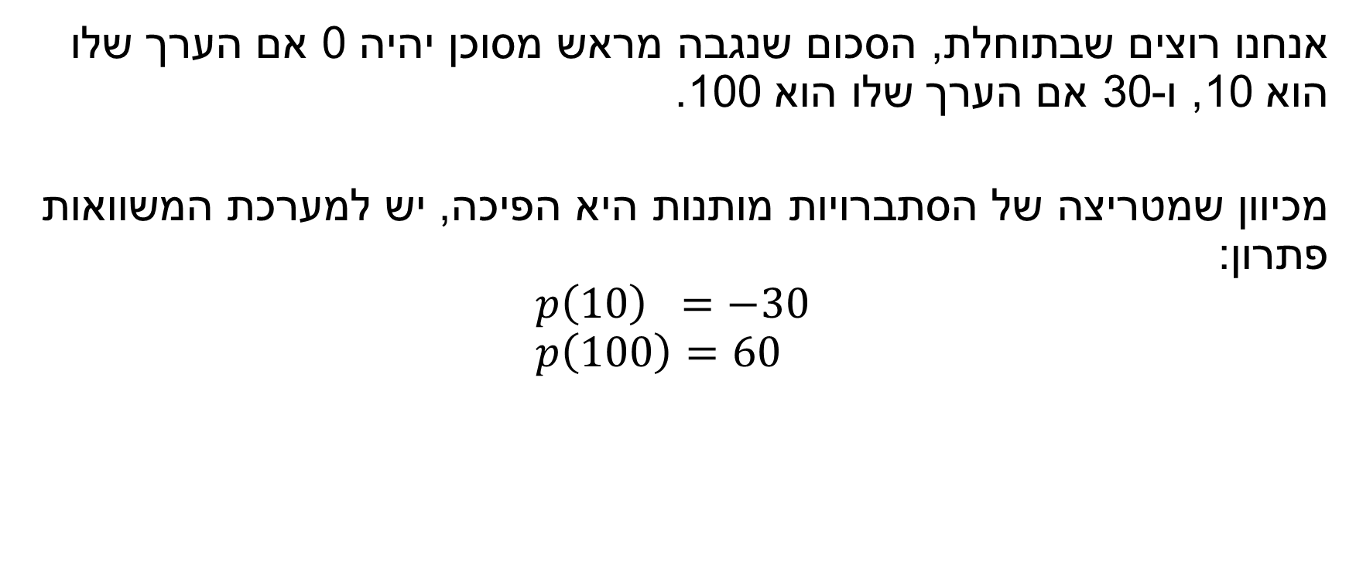
דוגמא 3:
Profit when values are correlated
אנחנו רוצים שבתוחלת, הסכום שנגבה מראש מסוכן יהיה 0 אם הערך שלו הוא 10, ו-30 אם הערך שלו הוא 100.
מכיוון שמטריצה של הסתברויות מותנות היא הפיכה, יש למערכת המשוואות פתרון:
$$p\left(10\right) =−30 \\ p\left(100\right)=60$$
Notes:
מחיר*הסתברות שיקנה=$R\left(w\right)$

Slide 31
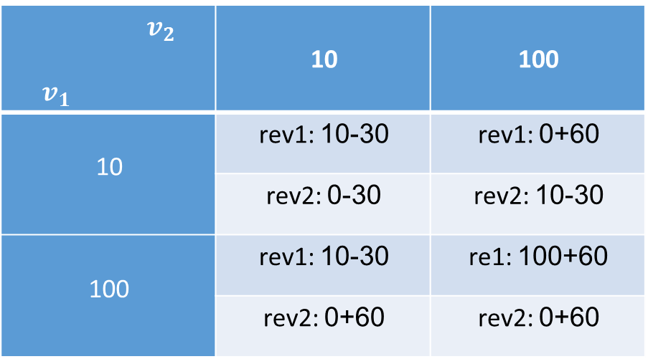
דוגמא 3:
Profit when values are correlated
נניח שמנהל המכירה מקיים Second-Price Auction עם החוקים הבאים:
אם הערך של סוכן 1 הוא 10, נשלם 30$ לסוכן 2
אם הערך של סוכן 1 הוא 100, נגבה 60$ מסוכן 2
100 | 10 | $v_{2}$ $v_{1}$
0+60rev1: | 10-30rev1: | 10
10-30rev2: | 0-30rev2:
100+60re1: | 10-30rev1: | 100
0+60rev2: | 0+60rev2:
Notes:
מחיר*הסתברות שיקנה=$R\left(w\right)$

Slide 32


דוגמא 3:
Profit when values are correlated
מהדיון בדוגמא זו אפשר להסיק שתוחלת התועלת של כל סוכן היא 0, ולכן תוחלת הרווח של מנהל המכירה היא מקסימלית.
$$E\left[utility\right]=\left(val−pay−res.pay\right)∙P\left(win\right)=\left(100−10−−\left(30\right)\right)∙P\left(v_{1}=100,v_{2}=10\right)+\left(100−100−60\right)∙P\left(v_{1}=100,v_{2}=100\right)=120∙\frac{1}{6}+\left(−60\right)∙\frac{1}{3}=20−20=0$$
למעשה מנהל המכירה יכול להקטין את התשלום המקדים כאשר אחד הסוכנים העריך ב-100 כדי לתת לסוכן תועלת חיובית מעט (כדי שהסוכן ירגיש מורווח).
אבל, משתתפים יכולים גם להיות לא מרוצים ממכירה כזו. למשל אם שניים העריכו את הפריט ב-100 ואף אחד לא זכה, שניהם יסיימו עם תועלת שלילית של 60- !
Notes:
מחיר*הסתברות שיקנה=$R\left(w\right)$

Slide 33

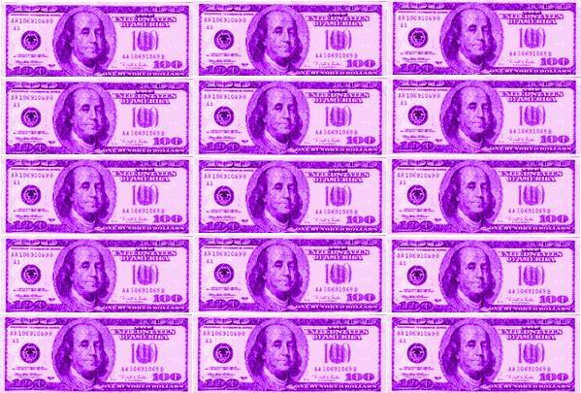
דוגמא 4:
Purple pricing
Notes:
מחיר*הסתברות שיקנה=$R\left(w\right)$

Slide 34
דוגמא 4:
Purple pricing
באירועים כמו הצגות, משחקי ספורט, קונצרטים וכו' מכירות הכרטיסים נעשות לעיתים בשיטה לא יעילה ושלא מניבה רווח טוב, זאת בגלל הקושי והמורכבות בלחזות את הביקוש.
זה גורם לעתים לשני דברים:
Notes:
מחיר*הסתברות שיקנה=$R\left(w\right)$

Slide 35
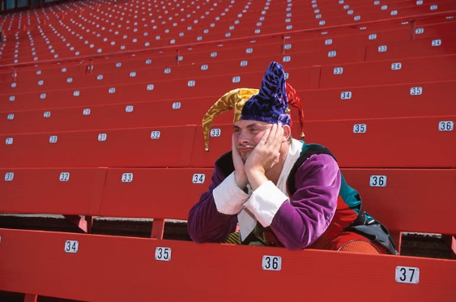
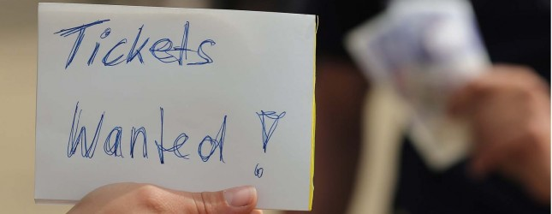
דוגמא 4:
Purple pricing
עודף כרטיסים
חוסר כרטיסים
מכירת כרטיסים במחירים מופקעים
מקומות ריקים, רווח נמוך
Notes:
מחיר*הסתברות שיקנה=$R\left(w\right)$

Slide 36
דוגמא 4:
Purple pricing
שיטת מכירה Purple pricing הוצעה על מנת להקל על הבעיות האלה, והיא עובדת בצורה הבאה:
בתחילה כרטיס נמכר במחיר x, ומורידים את המחיר את שנמכר הכרטיס האחרון.
בסוף, כולם משלמים את המחיר האחרון (הנמוך) שהוצע לכרטיס.
Notes:
מחיר*הסתברות שיקנה=$R\left(w\right)$

Slide 37

דוגמא 5:
Google IPO auction
Notes:
מחיר*הסתברות שיקנה=$R\left(w\right)$

Slide 38
דוגמא 5:
Google IPO (initial public offering) auction
כשגוגל יצאו להנפקה ראשונה בשנת 2004 הם הציעו לציבור לקנות מניות באמצעות מכרז.
כשהמכרז התחיל, כל משתתף שלח הצעה שאומרת כמה מניות הוא רוצה וכמה הוא מוכן לשלם עבורן.
מחיר הIPO הסופי נקבע לאחר סגירת המכרז, והוא נקבע ע"י איסוף כל ההצעות וחישוב המחיר בו כל המניות יכולות להימכר.
Notes:
מחיר*הסתברות שיקנה=$R\left(w\right)$

Slide 39

אחרי שהתעייפנו נעבור ל...

Slide 40
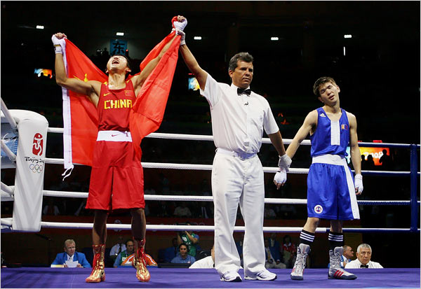
2. Allocation and pricing mechanisms

Slide 41
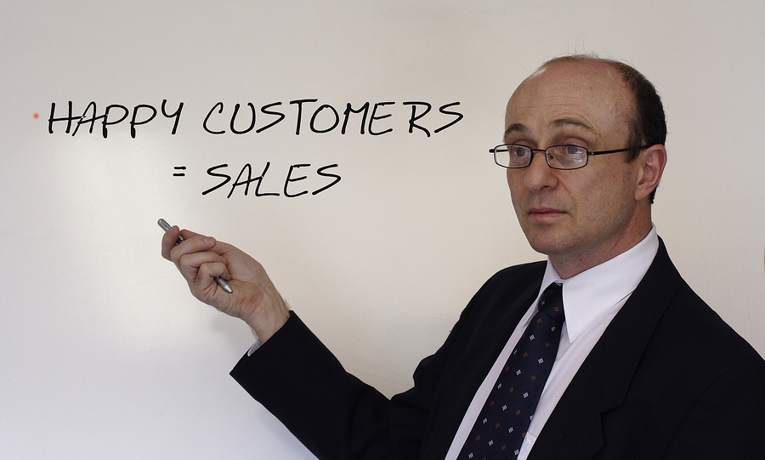
Allocation and pricing mechanisms
הפרק עוסק בשיטות תמחור וזכייה שונות ממה שראינו.
עד כה ראינו מכירות פומביות על סוגיהן.
כעת, מדובר על גופים שונים שרוצים למקסם רווח.
אבל איזה רווח?
-ממשלה רוצה לוודא שהחברה שלה שביעת רצון מהחלטות הממשלה.
-חברות רוצות "למקסם" שביעות רצון של לקוחות מאשר רווח כספי מידי, מכיוון שבעתיד הם יחזרו לאותה חברה וכך היא תניב רווחים.

Slide 42
דוגמא:
Spectrum Auctions
במכירת ספקטרום הממשלה מוכרת רישיונות לשימוש בתדרים אלקטרומגנטיים לצורך תקשורת אלחוטית.
המשתתפות במכירה זו הן חברות הסלולר שצריכות רישיונות כאלה.
לכל חברה יש ערך לכל שילוב של רישיונות (תדרים).
הממשלה רוצה ליצור תהליך תמחור וזכייה שיביא ליעילות מקסימלית של המשאבים.
כלומר, הממשלה רוצה לוודא שמי שינצל הכי הרבה את המשאבים שהוא מעוניין לרכוש, יקבל את המשאבים (התדרים בדוגמתנו)

Slide 43
דוגמא:
Spectrum Auctions
התמקדות ברווחי המכירה זה ראיה לטווח קצר ולא יניב תוצאות טובות בעתיד.
למה? מכיוון שכל חברה צריכה לספק שירות ותמיכה טובים על מנת שיהיה לה קהל לקוחות רחב, שיניב הכנסות למדינה על ידי מיסים.
לדוגמא, מכרז ספקטרום
ותוצאותיו בבריטניה
שנת 2013:
Winning bidder | Spectrum won | Base price
Everything Everywhere Ltd | 2 x 5 MHz of 800 MHz and 2 x 35 MHz of 2.6 GHz | £588,876,000
Hutchison 3G UK Ltd | 2 x 5 MHz of 800 MHz | £225,000,000
Niche Spectrum Ventures Ltd (a subsidiary of BT Group plc) | 2 x 15 MHz of 2.6 GHz and 1 x 20 MHz of 2.6 GHz (unpaired) | £186,476,000
Telefónica UK Ltd | 2 x 10 MHz of 800 MHz (coverage obligation lot) | £550,000,000
Vodafone Ltd | 2 x 10 MHz of 800 MHz, 2 x 20 MHz of 2.6 GHz and 1 x 25 MHz of 2.6 GHz (unpaired) | £790,761,000
Total |  | £2,341,113,000

Slide 44
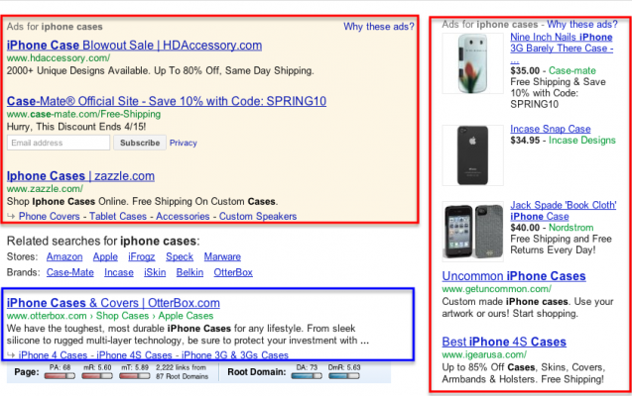
דוגמא:
Sponsored Search Auctions

Slide 45

דוגמא:
Sponsored Search Auctions
נניח שאני מחפש בגוגל את המילה iphone case"".
לצד התוצאות הרגילות, יופיעו "תוצאות" ממומנות בצורת פרסומות.
כדי שחברה תוכל להציג הודעה ממומנת, היא צריכה להשתתף במכרז על מקומות הפרסום האלה, ולהציע כמה היא מוכנה לשלם עבור לחיצה עליה.
חיפוש ממומן על מילות מפתח פופולריות יכולות להיות יקרות. (מאות דולרים)
הכנסות גוגל מפרסומות בשנת 2013: $50,578,000,000
(http://investor.google.com/financial/tables.html)

Slide 46



Slide 47

דוגמא אחרונה: חיבור ערים
יש את ערים A,B ועיר חדשה C.
A,B מחוברות ביניהן, C לא מחוברת עוד לאף אחת.
האפשרויות של הממשלה הן:

Slide 48
דוגמא אחרונה: חיבור ערים
לחבר את A ו-C
A
B
C

Slide 49
דוגמא אחרונה: חיבור ערים
לחבר את B ו-C
A
B
C

Slide 50
דוגמא אחרונה: חיבור ערים
לחבר את כולן
A
B
C

Slide 51
דוגמא אחרונה: חיבור ערים
לא לחבר אף אחת
A
B
C

Slide 52
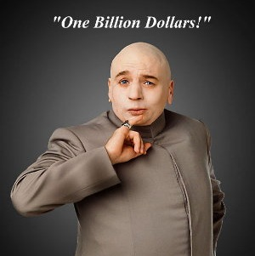
דוגמא אחרונה: חיבור ערים
כל כביש יעלה לממשלה 10 מיליון דולר.
כל עיר תרוויח באופן פרטי מבחינה כלכלית/חברתית ע"י חיבורה לעיר אחרת.
למשל, A עלולה להרוויח 5 מיליון דולר מבניית כביש ל-C (צריכה, תעסוקה, בילוי..), אבל היא לא תרוויח אם ייבנה כביש בין B ל-C.
סימטרי לגבי B.
עיר C, שמנותקת כרגע משתי הערים האחרות, תרוויח מאד מחיבור שני הכבישים (נגיד 9M USD מכל כביש)

Slide 53
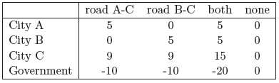

דוגמא אחרונה: חיבור ערים
בטבלה הבאה נתון איזה ערך נותנת כל עיר לבניית הכבישים ל-C. וכמה זה יעלה לממשלה. (במיליונים)

Slide 54

דוגמא אחרונה: חיבור ערים
המטרה של הממשלה היא לבחור את הכבישים שיטיבו הכי הרבה עם האוכלוסייה.
לפי הטבלה, הכי כדאי לממשלה לבנות את שני הכבישים כי התועלת מבניית כביש אחד בלבד היא 4, בעוד התועלת מבניית שני הכבישים היא 5.
אבל, המספרים של כל עיר נשלחים ע"י העיר עצמה! כלומר, יכול להיות שעיר מסוימת מגזימה בכוונה בערכים שלה כדי שהיא תועדף.
לכן, הממשלה תרצה ללמוד בעצמה איך לתעדף כל עיר וכך לבצע את הבחירה הלא מוטה הטובה ביותר.

Slide 55
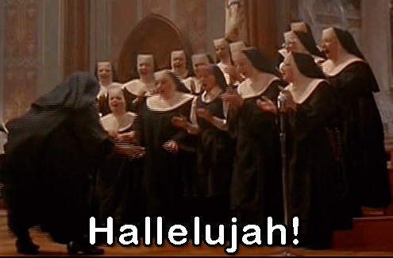
סיימנו!

Slide 56

שאלות/יצירת קשר
לירן זוסמן - liranzusman@gmail.com

Slide 57
שאלות/יצירת קשר
טל סימינוביץ – siminovich@mail.tau.ac.il

Slide 58

שיעורי בית
Exercise 1.4.12. Use revenue equivalence (Corollary 1.4.3) and the equilibrium of the k-unit Vickrey auction to determine the expected price at which the tickets sell for a venue that holds k people, assuming that each person's value is drawn independently from prior distribution F. (You may assume that the population of possible ticket-purchasers has size n > k.)

Slide 59

ביי ביי

